Slide 1
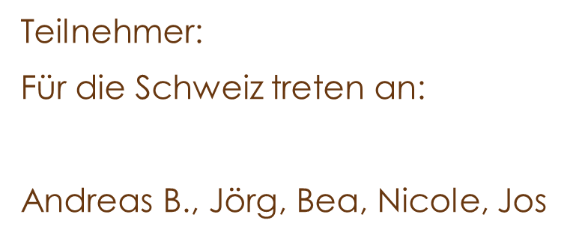
Schweiz Vs. Sachsen
Teilnehmer:
Für Sachsen treten an:
Günter, Dieter, Regina, Johanna, Andy

Slide 2
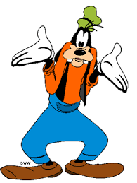
Goofe
Exgüsi, mit Goofy hätt’s nüd z’tue!

Slide 3
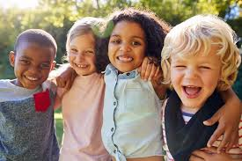
Goofe = Kinder

Slide 4
Ä Kriebel
Nicht das, was ihr in der Schweiz darunter versteht.

Slide 5
Ä Kriebel = Eine gemeine person

Slide 6
Anke
Danke, Anke!

Slide 7
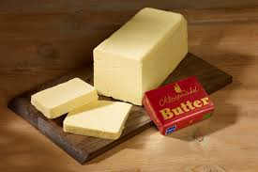
Anke = Butter zumindest in Zürich

Slide 8
Änne blämbe
Verplempert bitte nicht zu viel Zeit!

Slide 9
Alles was flüssig ist und nicht gut aussieht z.b. zu dünner kaffee, pfützen

Slide 10
Güsel
Güzel ist türkisch für «schön». Nur ein sinnloser Fakt am Rande.

Slide 11
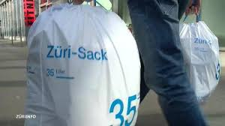
Güsel = Abfall

Slide 12
Dor nischel
Nuschel nicht so!

Slide 13

kopf

Slide 14
Cheminée
Je ne parle pas francais! Aber ja, das ist Französisch.

Slide 15
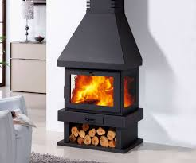
Kamin

Slide 16
Dor muggefugg
Nichts unanständiges zwischen Mücken!

Slide 17

Kinderkaffee

Slide 18
Natel
Hat nichts mit Bohlens Naddel zu tun!

Slide 19
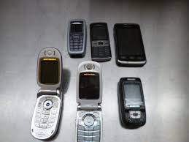
Handy
Nationales
Auto
Telefon

Slide 20
Dschidschonriengrien
Kein Held aus einer nordischen Saga!

Slide 21
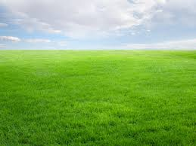
Strahlender grünton oder wie der kenner sagt «jede wiese sachsens, ausser im hochsommer»

Slide 22
Puff
Nein, es ist nicht das was ihr denkt!

Slide 23
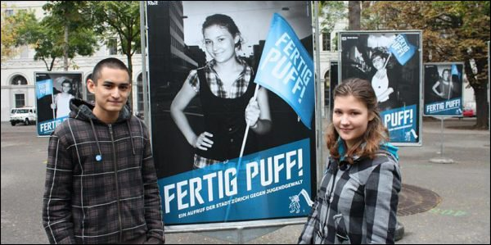
Unordnung

Slide 24
Ä ranziehgugger
Hat nix mit Guggenmusik zu tun!

Slide 25

Fernglas

Slide 26
Poschte
Nein, kein Schreibfehler. Es handelt sich nicht um einen Porsche!

Slide 27
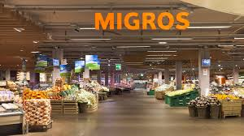
einkaufen

Slide 28
Ä muzel
Keine Kopfbedeckung!

Slide 29
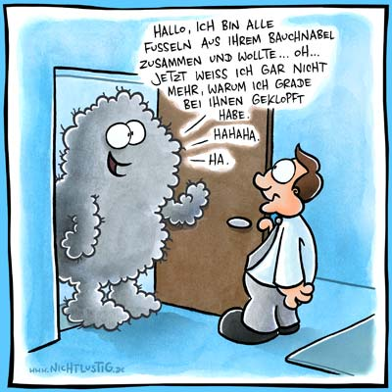
Fussel

Slide 30
Nuggi
Do haut’s dir dä nuggi usse!

Slide 31
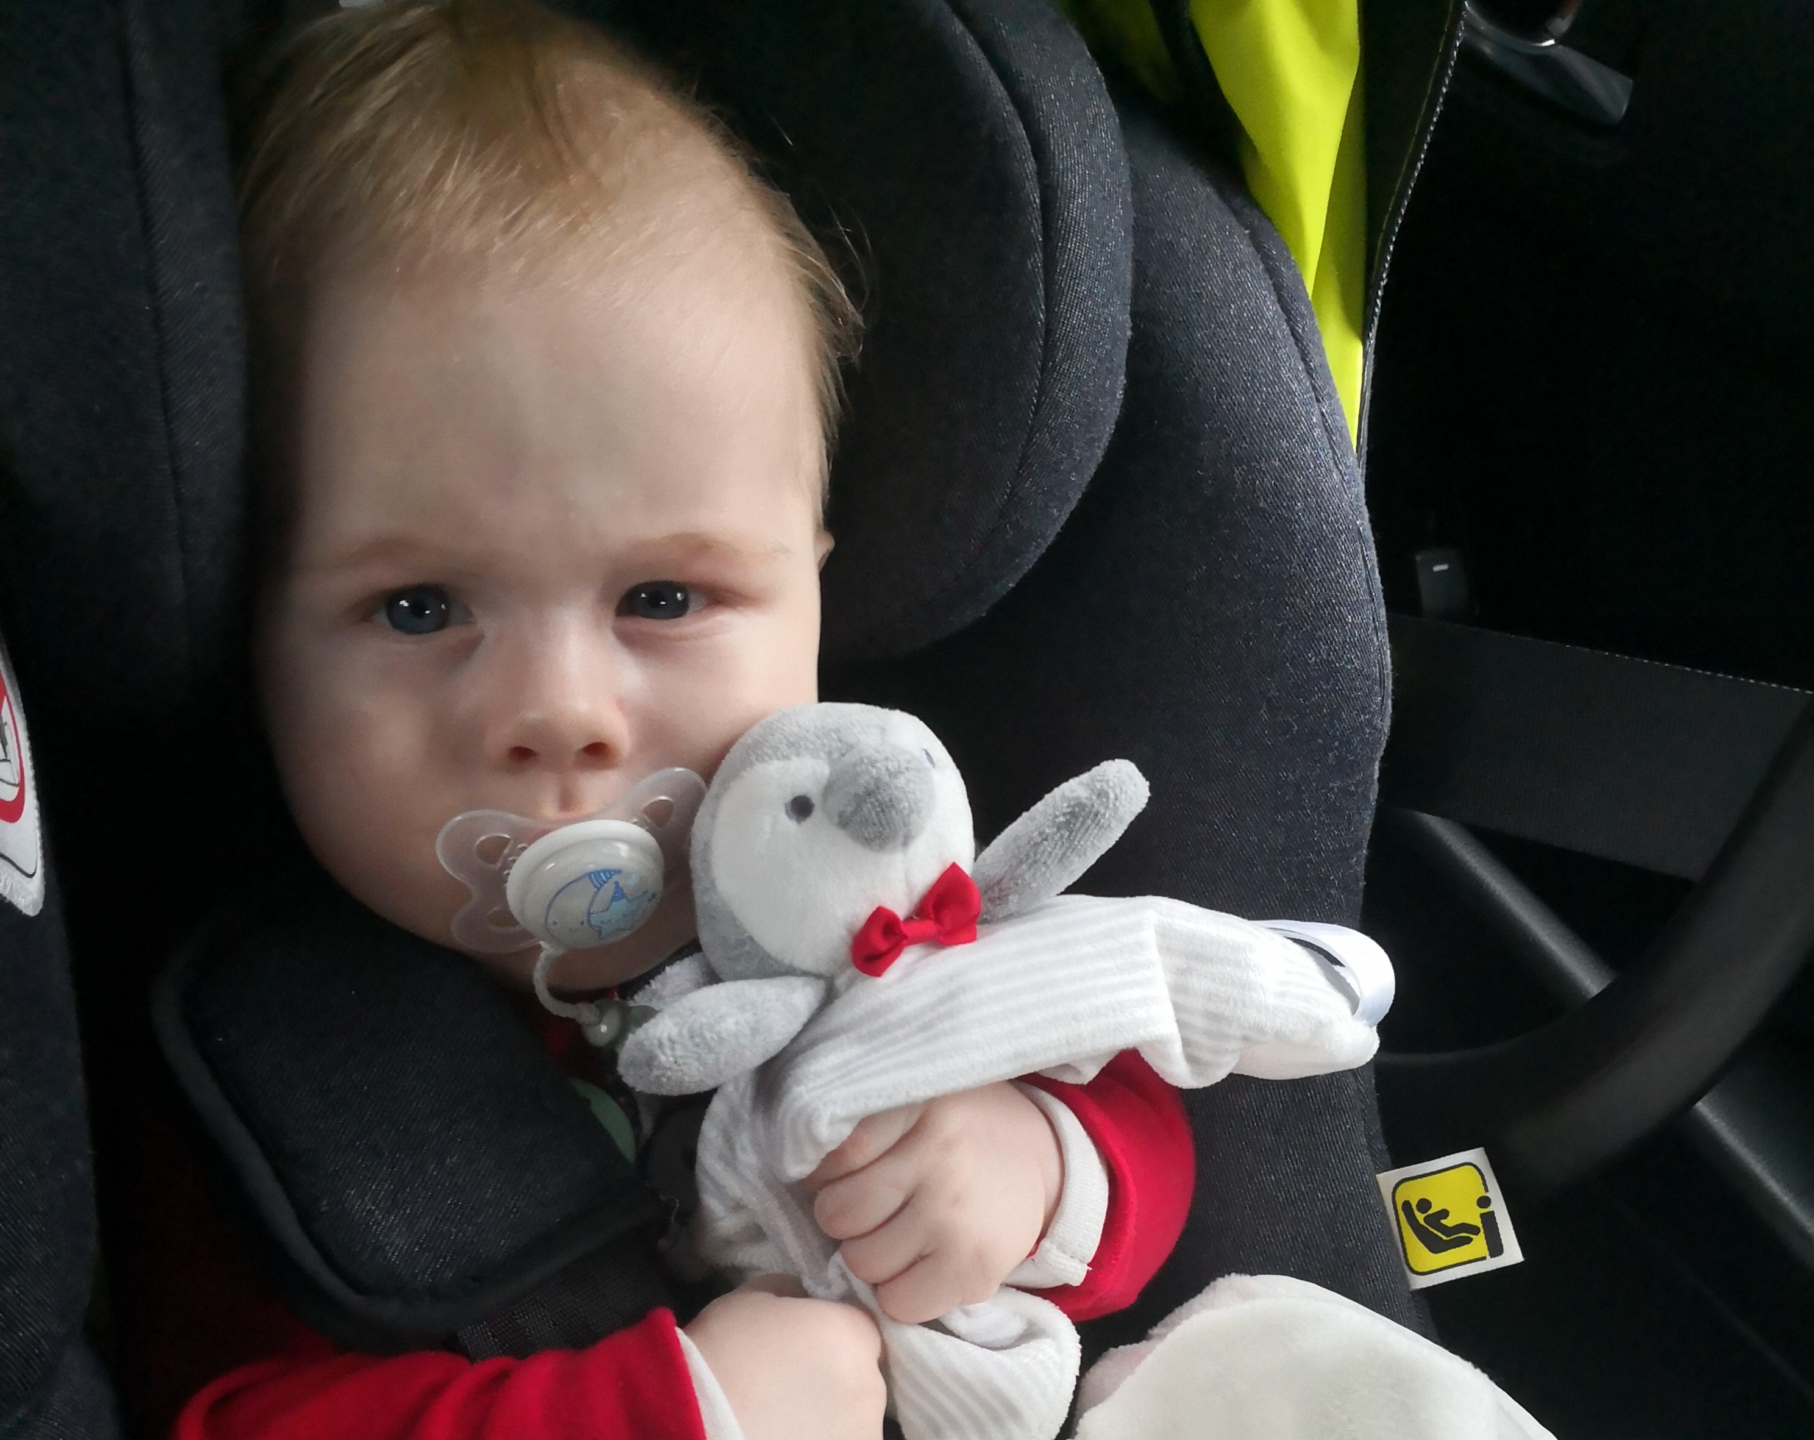
Schnuller

Slide 32
kuddeln
Kein Schreibfehler drin!

Slide 33

Etwas schnell austrinken

Slide 34
Tschutte
Hier könnte ihr dummer Spruch stehen!

Slide 35
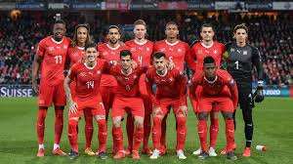
Fussball spielen
Die Schweizerische Nazi, ach ne, Nati (aber «Nazi» gesprochen)

Slide 36
Modschegiebschn
Ja das ist wirklich ein Wort!

Slide 37
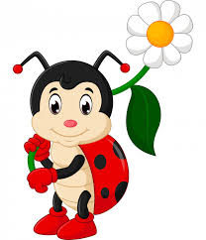
Marienkäfer

Slide 38
Seckle
Hat nichts mit dem Säckli an der Migros-Kasse zu tun.

Slide 39

Rennen

Slide 40
Abern
Aber nein….

Slide 41

Kartoffel

Slide 42
Ziischtig
Gibt’s jede Woche!

Slide 43

Dienstag

Slide 44
Flebben
Kann in der Schweiz ziemlich teuer werden!

Slide 45
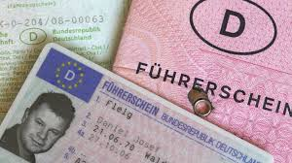
Führerschein

Slide 46
Güfeli
Nichts lebendiges

Slide 47
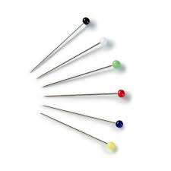
Stecknadel

Slide 48
Hader
Hadert ihr mit euch?

Slide 49
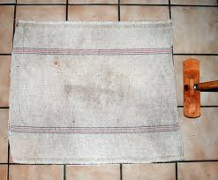
Scheuerlappen

